Slide 1
Παράμετροι μελέτης της Δίκης του Γαλιλαίου
Σύγκρουση Καθολικισμού-Προτεσταντισμού
Μεταρρύθμιση(1517) -Αντιμεταρρύθμιση
Τριακονταετής πόλεμος (1618-1648)
Θεσμός της Καθολικής Εκκλησίας
Συγκρότηση της Ιεράς Εξέτασης
Θεολογικό-Νομικό σκέλος: Δίκαιο της Εκκλησίας
Ακολουθήθηκαν οι κανόνες;
Ερμηνεία των Γραφών
Πώς ερμηνεύονται οι Γραφές
Ποιος δικαιούται να τις ερμηνεύει
Δίκτυα συμμαχιών και αντιπαλότητες
Ιδιοσυγκρασία

Slide 2
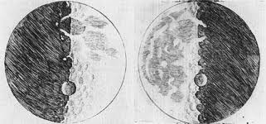
Χρονολόγιο 1610-1614
1610: Εκδίδεται ο Αγγελιοφόρος των Άστρων
1611: Παρουσίαση του τηλεσκόπιου στους Ιησουίτες (Ρώμη)
1611: Ο Γαλιλαίος μέλος της Ακαδημίας των Λυγκέων
1612: Δημοσίευση έργου για τις ηλιακές κηλίδες
1613: Ο Castelli παρουσιάζει τις παρατηρήσεις του Γαλιλαίου στον Μεγάλο Δούκα Κόζιμο και τη μητέρα του, Μεγάλη Δούκισσα Χριστίνα. Η Χριστίνα προβάλλει ενστάσεις.
1613: Γράμμα του Γαλιλαίου στον Castelli
1614: Ο Caccini επιτίθεται στον Γαλιλαίο

Slide 3
Χρονολόγιο 1615-1616
Αποσπάσματα από το γράμμα του Γαλιλαίου αντιγράφονται και αποστέλλονται στην Ρώμη για περαιτέρω εξέταση – καμία αντίδραση
Ο Caccini μεταβαίνει στη Ρώμη και κατηγορεί τον Γαλιλαίο ως ύποπτο αιρετικής συμπεριφοράς – καμία αντίδραση
Γράμμα στη Χριστίνα
Η Ιερά Εξέταση μελετά τα Γράμματα για τις Ηλιακές Κηλίδες
Ο Γαλιλαίος μεταβαίνει στη Ρώμη
Συγκροτείται 11μελής επιτροπή θεολόγων γι α την εξέταση των προτάσεων της κοπερνίκειας θεωρίας
1616: Απόφαση επιτροπής Ιεράς Εξέτασης

Slide 4
Στις 24 Φεβρουαρίου 1616 ανακοινώνονται τα ομόφωνα συμπεράσματα της επιτροπής:
1. Ότι ο Ήλιος βρίσκεται στο κέντρο του κόσμου και δεν έχει καμία τοπική κίνηση.
Η αποτίμηση των συμβούλων: Η εν λόγω πρόταση είναι ανόητη και παράλογη στη Φιλοσοφία, και τυπικά αιρετική, εφόσον έρχεται σε ρητή αντίφαση σε πολλά σημεία με το πνεύμα της Αγίας Γραφής, σύμφωνα με το κυριολεκτικό νόημα των λέξεων και σύμφωνα με τη συνήθη ερμηνεία και κατανόηση των Αγίων Πατέρων και διδακτόρων της θεολογίας.
2. Ότι η Γη δεν είναι το κέντρο του κόσμου, ούτε ότι είναι ακίνητη, αλλά κινείται ως όλον και καθημερινά.
Η αποτίμηση των συμβούλων: Η εν λόγω πρόταση κρίνεται με τον ίδιο τρόπο στη Φιλοσοφία, ενώ όσον αφορά τη Θεολογική αλήθεια είναι τουλάχιστον εσφαλμένη ως προς το σκέλος της πίστης.
Notes:
4

Slide 5
Στις 25 Φεβρουαρίου, μετά την καταδίκη των προτάσεων, σε μια συνεδρίαση της Ιεράς Εξέτασης δίνεται η εντολή στον Καρδινάλιο Bellarmine από τον Πάπα:
να καλέσει τον Γαλιλαίο και να τον προειδοποιήσει να εγκαταλείψει αυτές τις πεποιθήσεις. Εάν αρνηθεί, τότε ο Γραμματέας της Ιεράς Εξέτασης με την παρουσία ενός συμβολαιογράφου και ενός μάρτυρα θα του παραδώσουν (δικαστική) εντολή να απέχει απολύτως από τη διδασκαλία, την υπεράσπιση αυτού του δόγματος, τη συζήτησή του. Και εάν συνεχίζει να αρνείται, τότε θα φυλακισθεί.
Notes:
5

Slide 6
Στις 3 Μαρτίου 1616, όταν ο Bellarmine ενημέρωσε τη σύνοδο για τα τεκταινόμενα:
...ο Καρδινάλιος Bellarmine ενημέρωσε την Ιερά Εξέταση ότι ο Γαλιλαίος συμφώνησε με την εντολή της Ιεράς Εξέτασης να εγκαταλείψει τις απόψεις που είχε μέχρι τότε σχετικά με την κίνηση της Γης και ότι του παρουσιάστηκε η εντολή για τα απαγορευμένα βιβλία...
-De Revolutionibus του Κοπέρνικου (απαγόρευση μέχρι να διορθωθεί),
Για τον Ιώβ του Diego de Zuniga
Γράμμα πάνω στην Πυθαγόρεια και Κοπερνίκεια Άποψη για την Κίνηση της Γης και Ακινησία του Ήλιου του καρμελίτη μοναχού Paolo Antonio Foscarini
Πάνω στο Νέο Πυθαγόρειο Σύστημα για τον Κόσμο, του Foscarini…
Στη συνέχεια, ο Άγιος Πατέρας διέταξε τη δημοσίευση της απαγόρευσης
Notes:
6

Slide 7
Ο Γαλιλαίος πείθει τον Bellarmine στις 26 Μαΐου 1616, να του δώσει μία επιστολή που να απευθύνεται στην Αυλή των Μεδίκων πριν αναχωρήσει από τη Ρώμη για τη Φλωρεντία. Το σημείωμα αυτό φέρει την υπογραφή του Bellarmine.
...έχω ακούσει ότι ο Γαλιλαίος κατηγορείται ότι αναγκάστηκε να ανακαλέσει διά όρκου και ότι του επεβλήθη σωτήρια πράξη εκτελούμενη ως απόδειξη μετάνοιας. Η αλήθεια είναι ότι ο Γαλιλαίος δεν εξαναγκάσθηκε να ανακαλέσει καμία πεποίθησή του ή δόγμα, ούτε και του επεβλήθη καμία ποινή. Αντιθέτως, του ανακοινώθηκε η δήλωση του Αγίου Πατέρα ότι το δόγμα που αποδίδεται στον Κοπέρνικο... είναι αντίθετο στα Ιερά Κείμενα και άρα δεν μπορεί να υποστηρίζεται.
Notes:
7

Slide 8
Χρονολόγιο 1623-1624
1623
Ο Maffeo Barberini εκλέγεται Πάπας (Ουρβανός ο 8ος)
Δημοσίευση του Il Saggiatore – Οι Λυγκαίοι αποφασίζουν να αφιερωθεί στον Πάπα.
Il Saggiatore: «Η φιλοσοφία είναι γραμμένη στο μεγάλο βιβλίο της φύσης…Όμως το βιβλίο δεν μπορεί να γίνει κατανοητό, εκτός εάν μάθουμε πρώτα να κατανοούμε τη γλώσσα και να διαβάζουμε το αλφάβητο στο οποίο έχει γραφεί. Είναι γραμμένο στη γλώσσα των μαθηματικών, και οι γλωσσικοί χαρακτήρες είναι τρίγωνα, κύκλοι και άλλα γεωμετρικά σχήματα, χωρίς τα οποία είναι ανθρωπίνως αδύνατον να κατανοηθεί έστω και μία λέξη»
1624
μεταβαίνει στη Ρώμη για να υποβάλει τα σέβη του στον Ουρμπάνο
Δεν γνωρίζουμε τι συζητήθηκε μεταξύ τους στη διάρκεια των έξι συναντήσεων που είχαν.

Slide 9
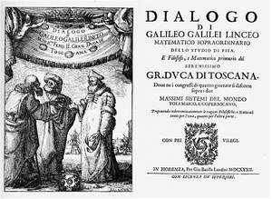
Διάλογος περί των δύο βασικών συστημάτων του κόσμου-Πτολεμαϊκού και Κοπερνίκειου (1632)
Διαλογική μορφή
3 συνομιλητές:
Σαλβιάτι (ο Γαλιλαίος)
Σιμπλίτσιο (αριστοτελικός)
Σαγκρέντο (ουδέτερος)
Δομή διαλόγου
1^{η} μέρα: αμφισβητείται ότι η Γη είναι ακίνητη στο κέντρο του σύμπαντος και τα ουράνια σώματα κινούνται κυκλικά και αιώνια γύρω της - γίνεται προσπάθεια να αναιρεθεί η διάκριση των δύο περιοχών (υποσελήνιας και υπερσελήνιας) ως προς τις ιδιότητες της μεταβλητότητας και φθαρτότητας (γένεση και φθορά έχει και η ουράνια περιοχή) και ως προς τη διάκριση ευθείων (στην υποσελήνια περιοχή) και κυκλικών (στην ουράνια περιοχή) φυσικών κινήσεων.
2^{η} και 3^{η} μέρα: εξέταση της ημερήσιας και ετήσιας περιστροφής της γης, σύγκριση των δύο συστημάτων
4^{η} μέρα: οι παλίρροιες εξηγούνται από την περιστροφική κίνηση της γης

Slide 10
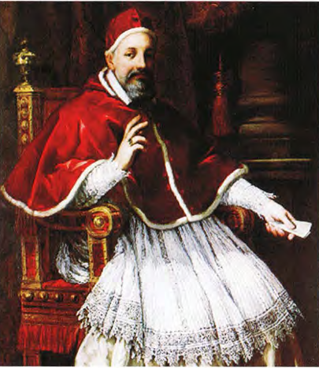
Κλήτευση Γαλιλαίου να παρουσιαστεί στη Ρώμη (1632)
Εμφανίζεται το ανυπόγραφο έγγραφο του 1616
Σύμφωνα με το έγγραφο η Εκκλησία το 1616 είχε απαγορεύσει στο Γαλιλαίο να πιστεύει, να διδάσκει και να υπερασπίζεται τις πεποιθήσεις του
Ο Πάπας Ουβανός θεωρεί ότι ο Γαλιλαίος τον είχε εξαπατήσει το 1624, μη αναφέροντας τι έγινε το 1616.
Αποσύρεται από την κυκλοφορία το Διάλογοι δκ όλα τα αντίγραφα
Ο Γαλιλαίος καλείται στη Ρώμη (Ιερά Εξέταση)

Slide 11
Ανυπόγραφο έγγραφο με ημερομηνία 26 Φεβρουαρίου 1616
...ο Καρδινάλιος προειδοποίησε τον Γαλιλαίο ότι η άποψή του ήταν λάθος και ότι πρέπει να την εγκαταλείψει. Αμέσως μετά, μάλιστα ταυτοχρόνως, εμπρός σε μένα και τον μάρτυρα, και με την παρουσία του Καρδιναλίου, ο Γραμματέας στο όνομα του Πάπα και της Ιεράς Εξέτασης διέταξε τον Γαλιλαίο, ο οποίος ήταν ακόμη παρών, να εγκαταλείψει την πεποίθησή του ότι ο Ήλιος είναι ακίνητος και η Γη κινείται και από εδώ και στο εξής να μην την πιστεύει, διδάσκει και υπερασπίζεται καθ’ οιονδήποτε τρόπο, προφορικό ή γραπτό. Σε διαφορετική περίπτωση, η Ιερά Εξέταση θα προχωρήσει στις δέουσες διαδικασίες. Ο Γαλιλαίος συμφώνησε να υπακούσει.
Notes:
11

Slide 12
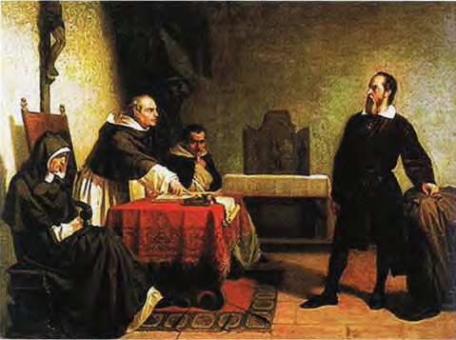
Η δίκη του Γαλιλαίου (1633)
Φεβρουάριος 1633: ο Γαλιλαίος στην Ρώμη
Απρίλιος 1633: Ξεκινάει η δίκη
-οι ιεροεξεταστές δεν γνώριζαν για την επιστολή του Bellarmine του 1616
-o Γαλιλαίος δεν γνώριζε για το ανυπόγραφο έγγραφο του 1616
Μετά την πρώτη απολογία, οι ιεροεξεταστές αποφασίζουν να μην επιμείνουν στην κατηγορία για παραβίαση της δικαστικής εντολής απαγόρευσης
Υποχρεώνουν τον Γαλιλαίο να δεχτεί την ενοχή του και να δηλώσει ότι δεν είχε πρόθεση να βλάψει την Εκκλησία
Μετά από άλλες δύο ακροάσεις, αποφασίζεται τελικά να κριθεί ένοχος για «σοβαρότατη υποψία αιρετικής στάσης»

Slide 13
Ενυπόγραφη επιστολή του Bellarmine με ημερομηνία 26 Μαΐου 1616, η οποία απευθυνόταν στην Αυλή των Μεδίκων. Ο Γαλιλαίος, που την είχε στην κατοχή του, την προσκόμισε στην Δίκη.
...έχω ακούσει ότι ο Γαλιλαίος κατηγορείται ότι αναγκάστηκε να ανακαλέσει διά όρκου και ότι του επεβλήθη σωτήρια πράξη εκτελούμενη ως απόδειξη μετάνοιας. Η αλήθεια είναι ότι ο Γαλιλαίος δεν εξαναγκάσθηκε να ανακαλέσει καμία πεποίθησή του ή δόγμα, ούτε και του επεβλήθη καμία ποινή. Αντιθέτως, του ανακοινώθηκε η δήλωση του Αγίου Πατέρα ότι το δόγμα που αποδίδεται στον Κοπέρνικο... είναι αντίθετο στα Ιερά Κείμενα και άρα δεν μπορεί να υποστηρίζεται.
Notes:
13

Slide 14
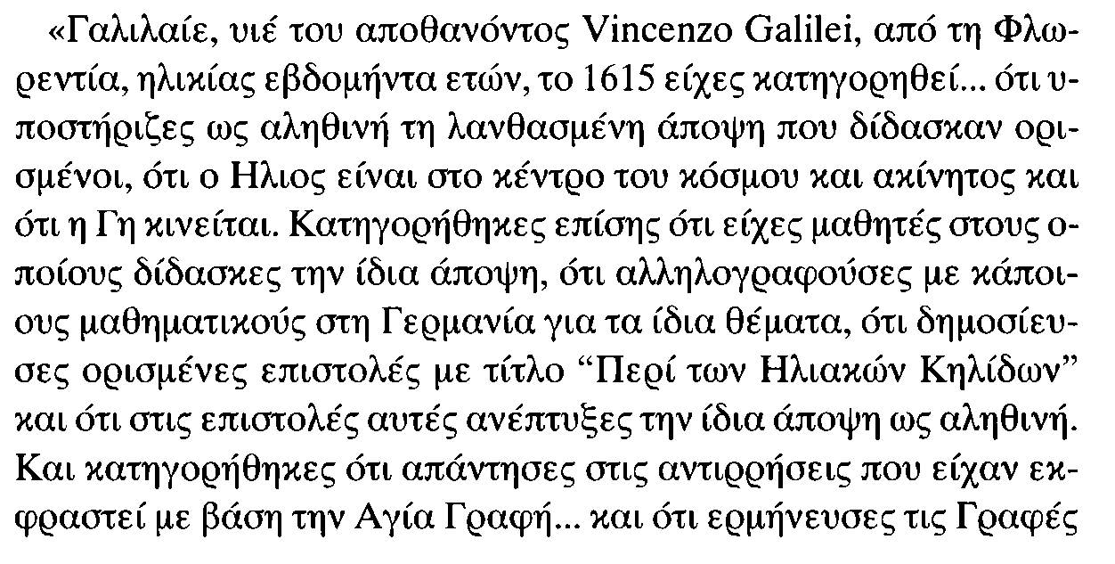
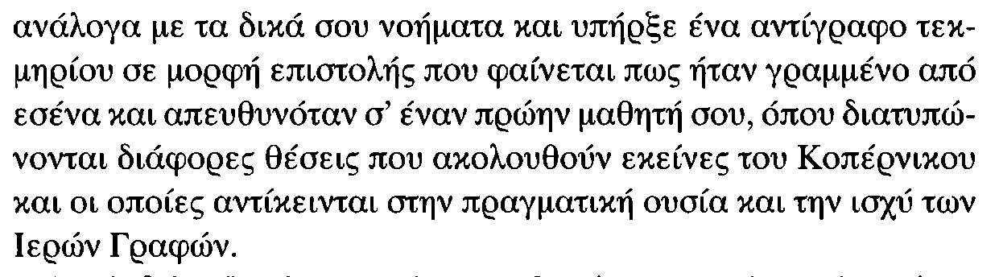
Η δίκη του Γαλιλαίου (1633) - Κατηγορητήριο

Slide 15
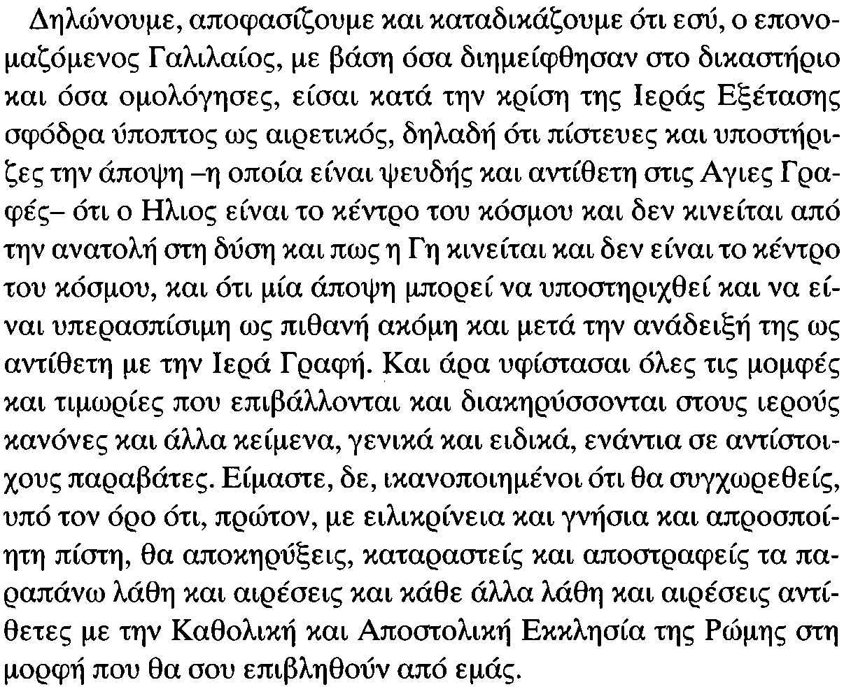
Η δίκη του Γαλιλαίου (1633) – Απόφαση

Slide 16
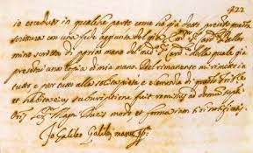
Από τα Αρχεία της Ιεράς Εξέτασης: Αναίρεση της θεωρίας ότι η Γη κινείται γύρω από τον Ήλιο (με υπογραφή του Γαλιλαίου)

